Slide 1
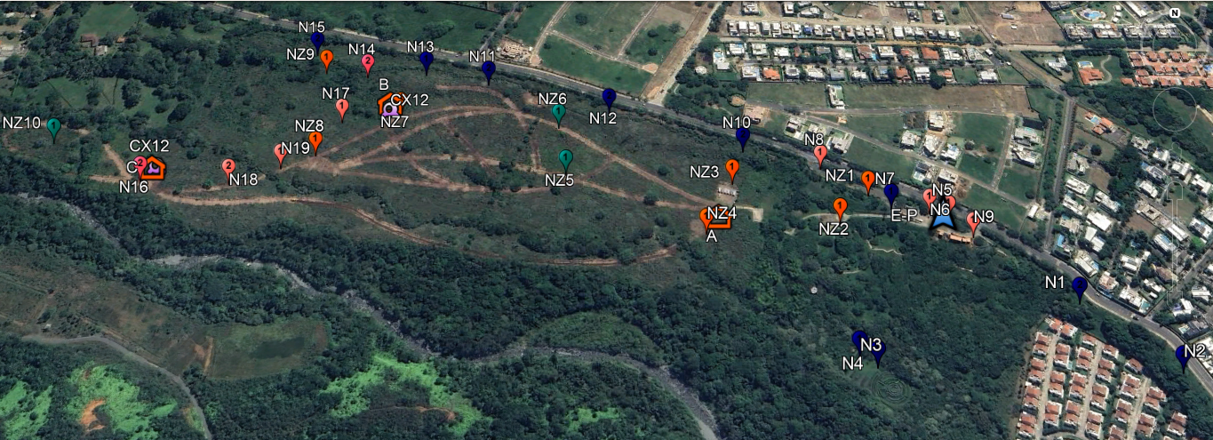




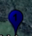

UBICACIÓN DE LOS PUNTOS
TOTAL
3 Postes 8 metros con 2 Bala
Energía convencional
6 Postes 8 metros con 1 Bala
Energía convencional
7 Poste 14 metros
con 1 PTZ/ Energía convencional
16
6 Poste 8 metros con 2 Bala
Panel
4 Poste 8 metros con 1 Bala
Panel
5 Poste 14 metros
con 1 PTZ /Panel
15

Slide 2
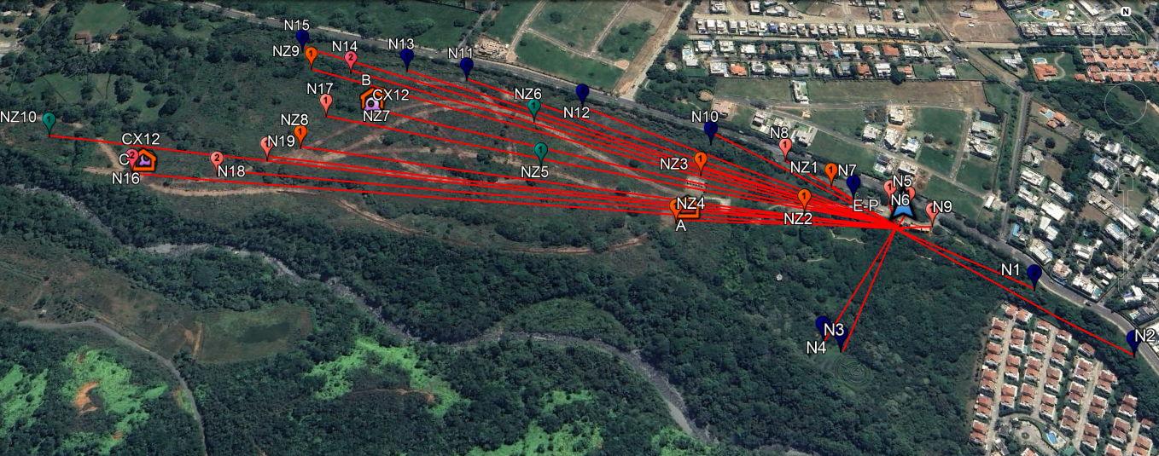
TOPOLOGÍA DE LA RED – TIPO ESTRELLA
Poste de 8 metros con 2 Bala
Convencional
Poste de 8 metros con 1 Bala
Convencional
Poste de 14 metros
con 1 PTZ/Convencional
Poste de 14 metros
con 1 PTZ /Panel
Poste de 8 metros con 1 Bala
Panel
Poste de 8 metros con 2 Bala
Panel

Slide 3
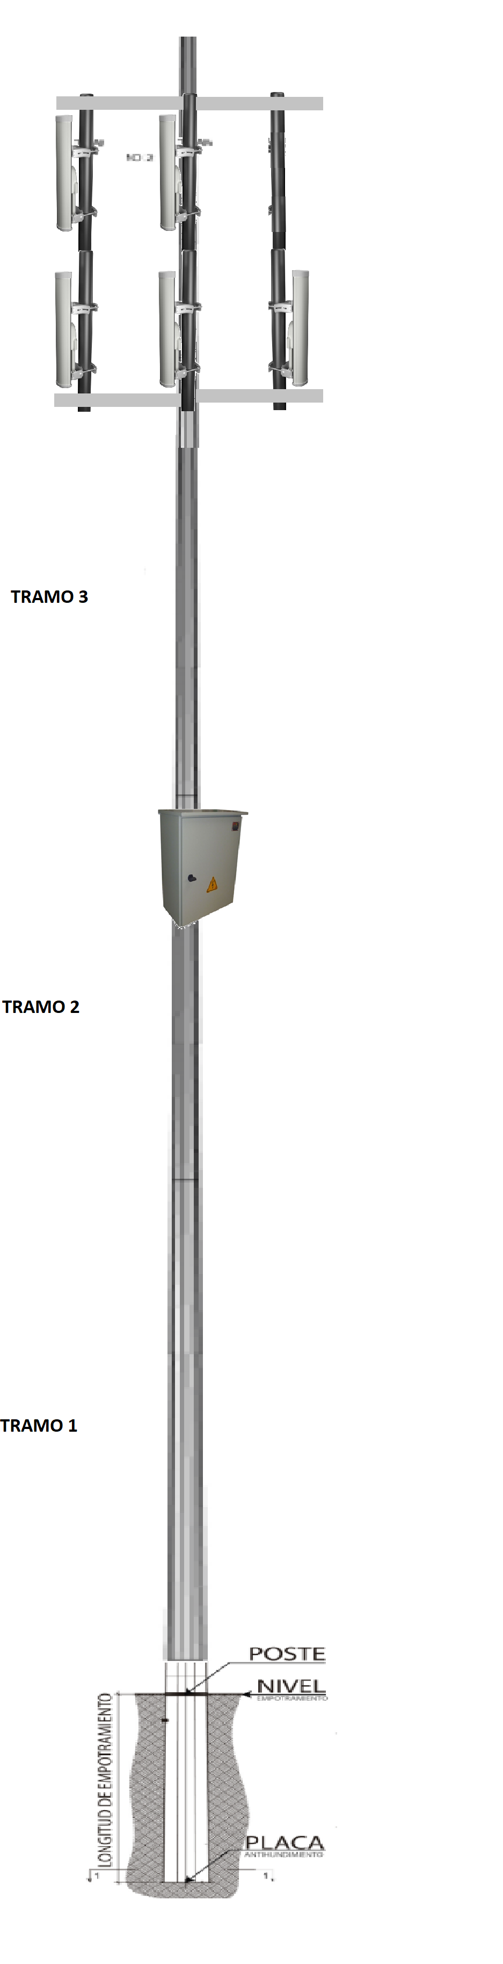

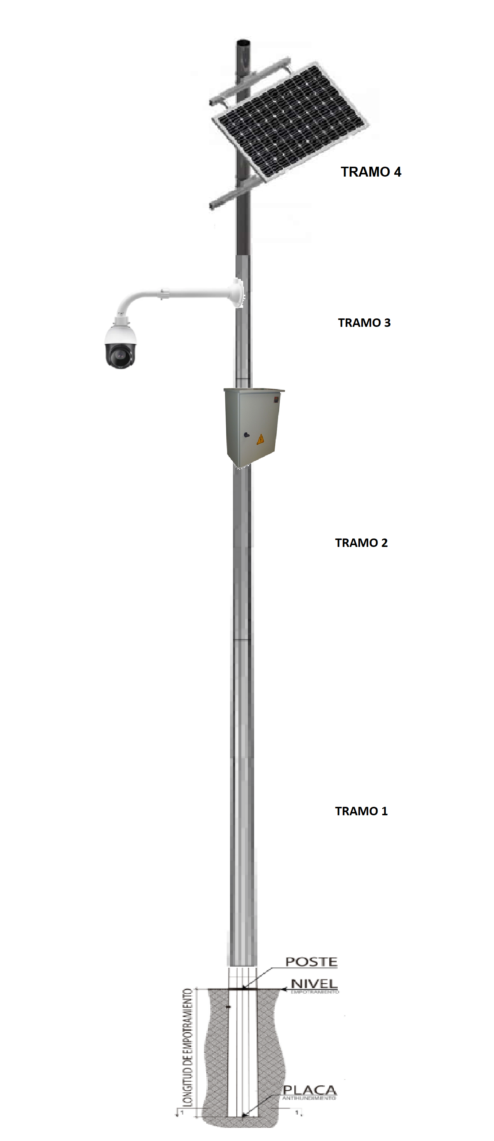
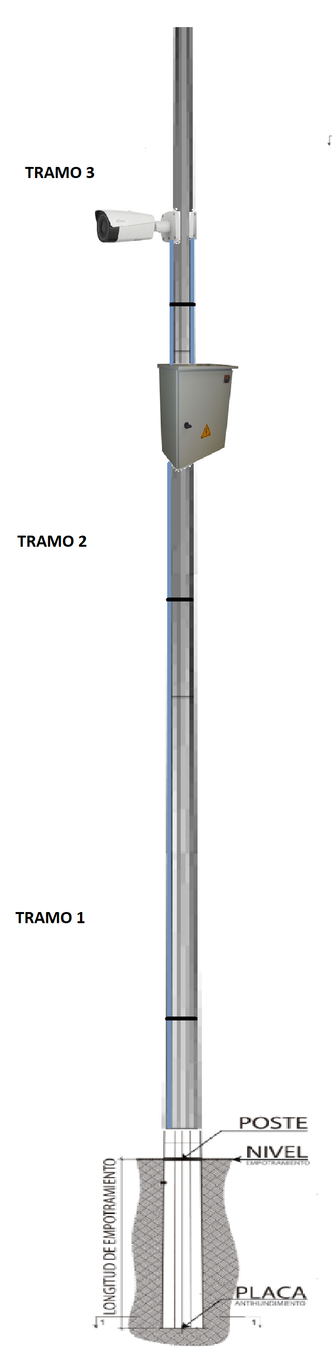
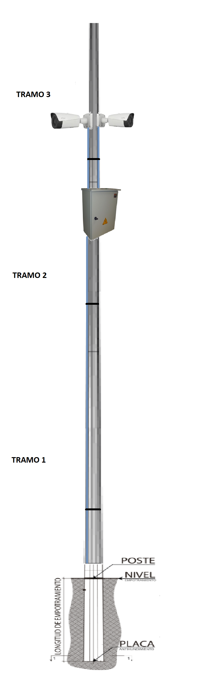
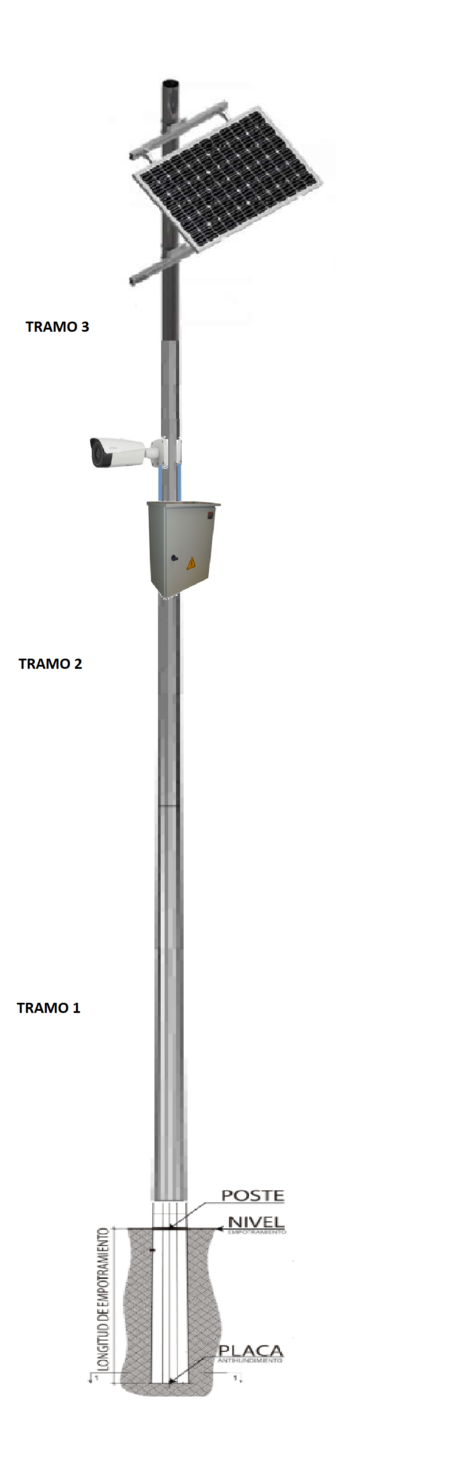
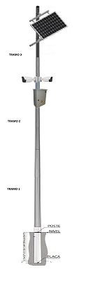
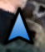
MONTAJE EN POSTES
Poste con energía convencional
Poste con panel
6 antenas
5 UN
14 metros
6 UN
3 UN
4 UN
6 UN
8 metros
8 metros
8 metros
8 metros
1 UN
7 UN
16 metros
14 metros

Slide 4
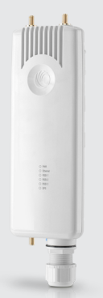
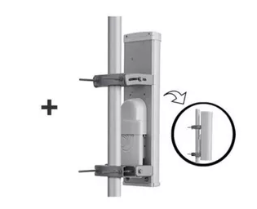
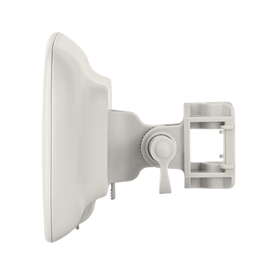
EQUIPOS DE TRANSMISIÓN
EPMP Force 180 5GHz
6 Epmp 3000 Access Point 5GHZ+ Sectorial 90°
40 antenas
6 Radios
6 Antenas
1 Por cada poste
2 Por cada bienestar
3 E n el mástil 16m

Slide 5
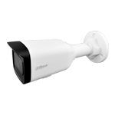
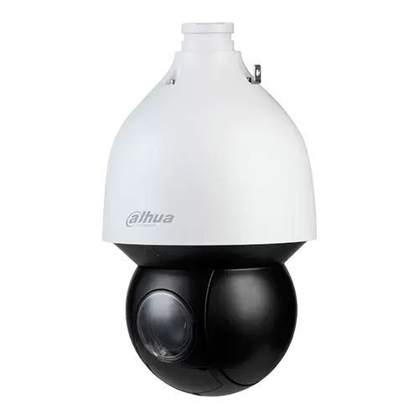
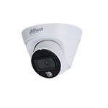
CAMARAS
46 Cámara IP bala 4MP.
12 Domo PTZ IP 4MP.
18 Cámara IP Domo 4MP.
En postes
18 En estructuras
A-B y C.
12 En postes.
18 En estructuras.
TOTAL = 74 CAMARAS

Slide 6
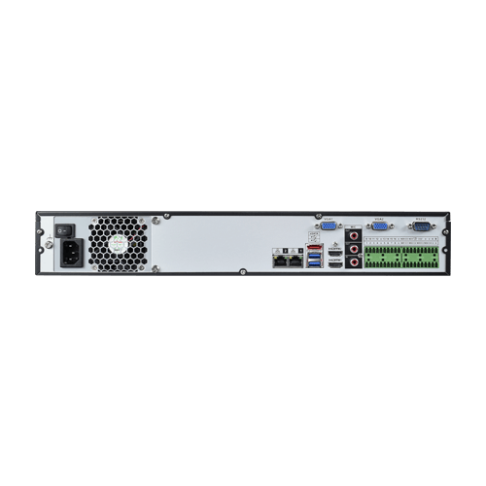
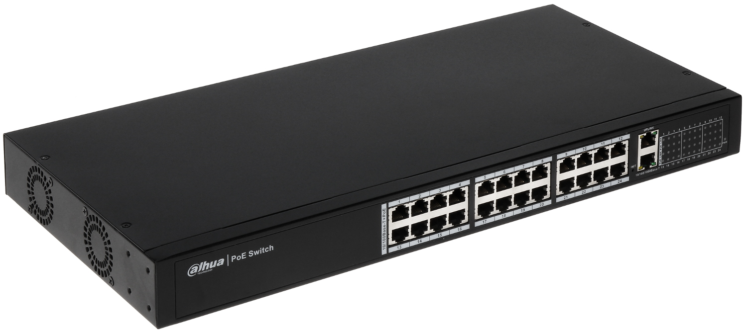
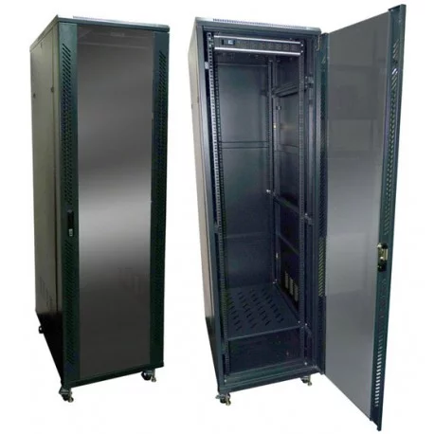
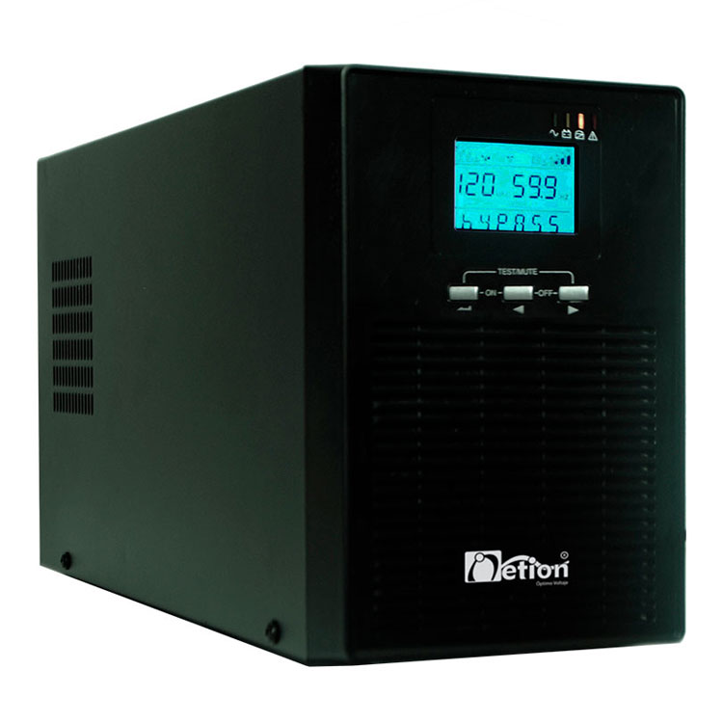
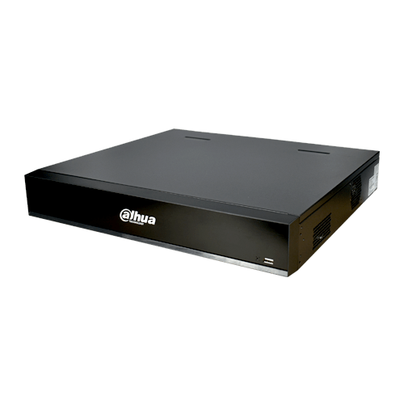
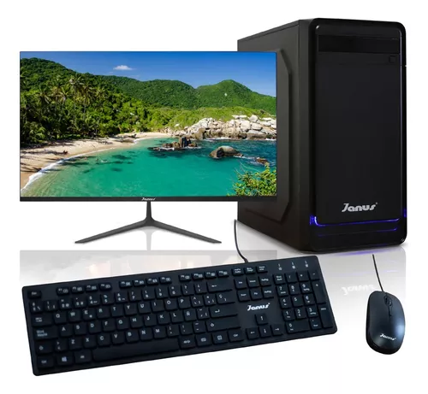
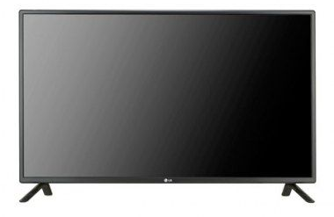
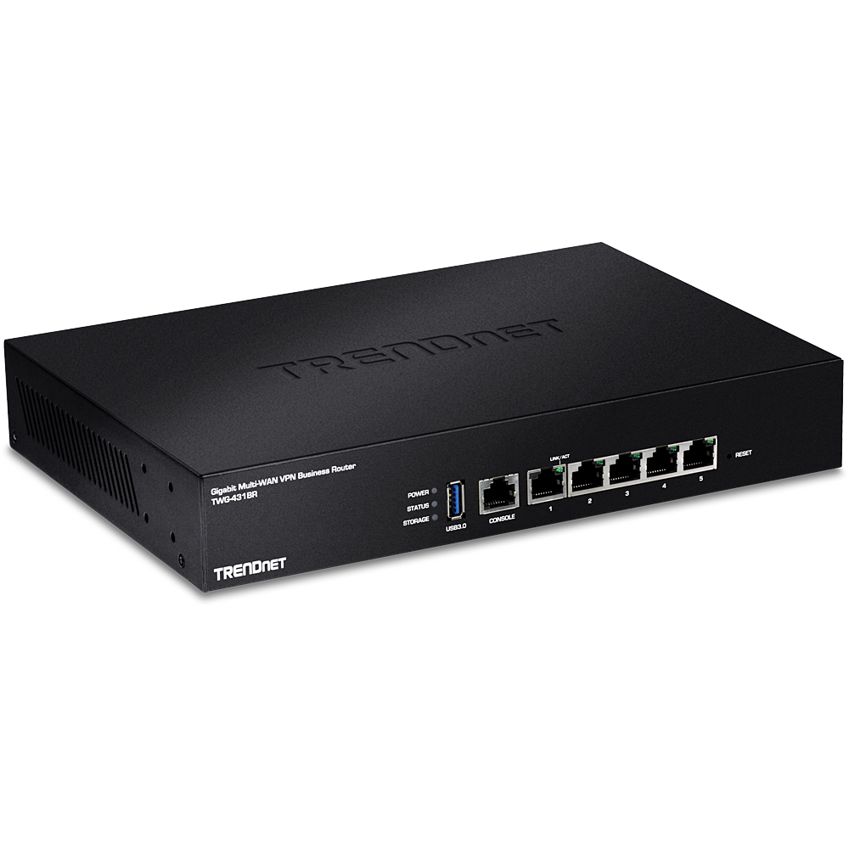
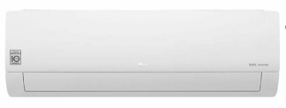
CUARTO DE CONTROL CCTV
1 Switch 24 puertos
1 RACK 42RU
3 NVR de 32 CH
1 UPS 4000VA
6 Monitores 42”
2 Equipos de computo
1 Router
Aire Acondicionado 24000BTU

Slide 7

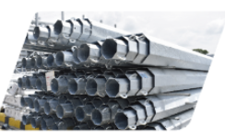
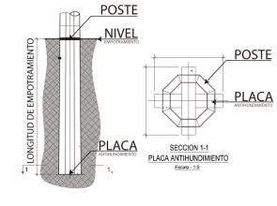
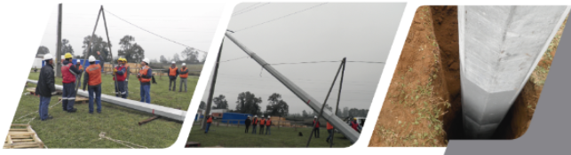
POSTES
19 POSTES DE DISTRIBUTION TIPO RETIE 8.0 MTS 3 TRAMOS
10 POSTES DE DISTRIBUTION TIPO RETIE 14.0 MTS 4 TRAMOS
Fácil de trasportar
1 POSTE DE DISTRIBUTION TIPO RETIE 16.0 MTS 3 TRAMOS
Para redes de distribución energía y telecomunicaciones
Empotramiento
Empotramiento
Fácil de instalar
POSTES MODULARES 3 Y 4 TRAMOS

Slide 8
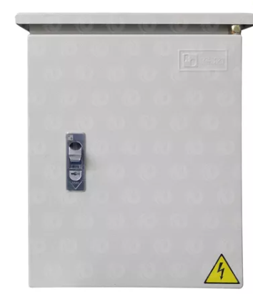
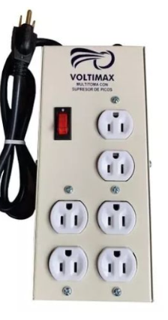
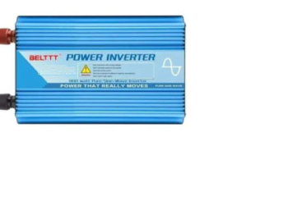
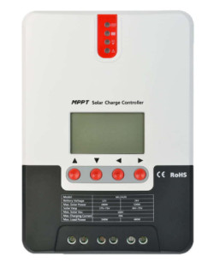
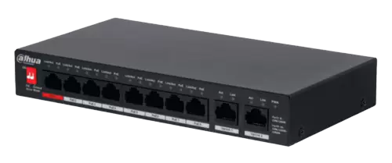
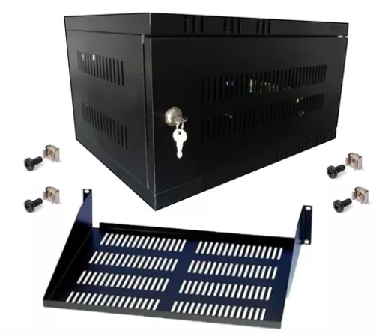
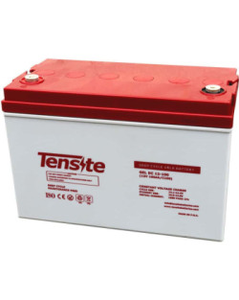
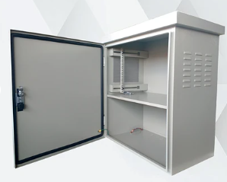
EQUIPOS EN TABLEROS
TABLERO CON ENERGÍA CONVENCIONAL
TABLERO ENERGÍA SOLAR
Regleta
Tablero tipo poste
Regleta
Inversor
MPPT
Switch POE
3 Gabinete
Batería 100AH
Switch POE
Gabinete Rack
PARA BIENESTAR A,B Y C

Slide 9
CRONOGRAMA

Slide 10
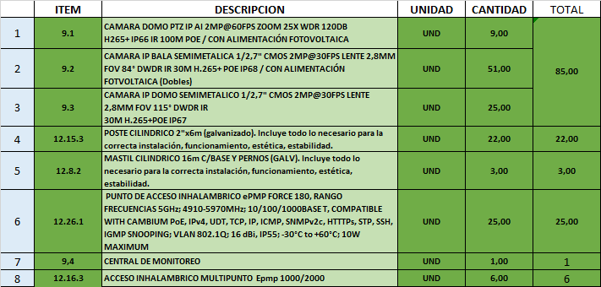
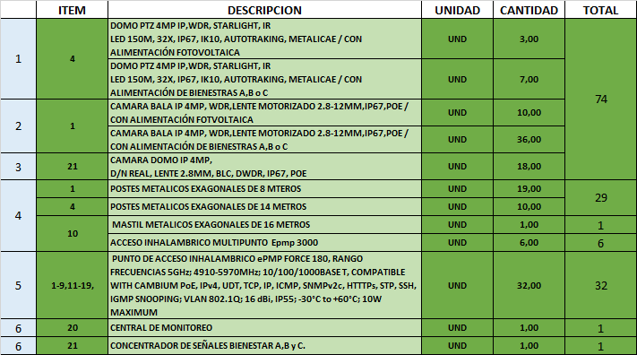
CANTIDAD DE EQUIPOS
Contractual
Propuesta

Slide 11
MEJORAS AL PROYECTO
1. 74 Cámaras de 4Mp.
2. 6 equipos de radio más actuales y con mejores características (son aquellos que reciben todas las señales de los nodos).
3. Equipos para comunicar cada estación de bienestar (A, B y C) con la entrada principal( Radios Force180), Rack de telecomunicaciones, Switchs y todo lo necesario para la instalación y funcionamiento de máximo 12 cámaras por bienestar.
4. Mayor cantidad de nodos, pasó de 25 a 32 en total.
5. Mayor cantidad de postes, pasó de 22 postes metálicos cilíndricos de 6mts y 2” a 19 postes metálicos hexagonales de distribución de 8m y 10 de 14metros con mayor capacidad de carga.
6. Nuevos puntos de vigilancia con postes de distribución metálicos hexagonales, de 14 metros para cámaras PTZ, que en lo contractual no se tenia presupuestado

Slide 12
COSTOS
Valor real del proyecto
$664.192.723
Costo contractual
$542.310.923
VS

Slide 13
GRACIAS

